Slide 1

PROJET 01 PARTIE 02 Veille informationnelle
SCROLL POUR EN SAVOIR PLUS…

Slide 2

SOMMAIRE :
01.
02.
TWITTER
Le réseau le plus recommandé pour faire une veille informationnelle.
LINKEDIN
Le “Facebook” de l’emploi, et information.
YOUTUBE
Une resource de connaissance au format vidéo, d’une richesse incroyable depuis c’est 10 dernières années !
FACEBOOK
Les groupes spécifiques au développement fournissent d’intéréssante source d’information.
BONUS
En savoir plus ?
03.
04.
05.

Slide 3


01. TWITTER :
“ Le réseau le plus recommandé pour faire une veille informationnelle ”
Je vous présente quelque source d’information sur la plateforme Twitter, concernant le développement web.

Slide 4
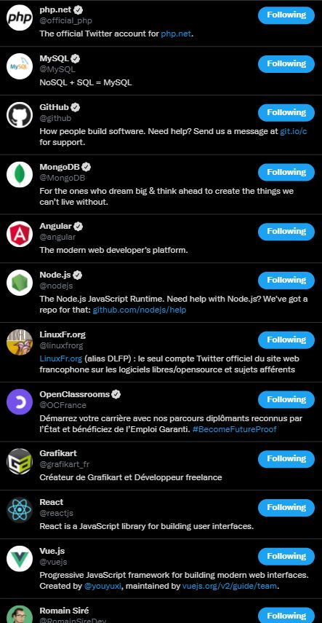
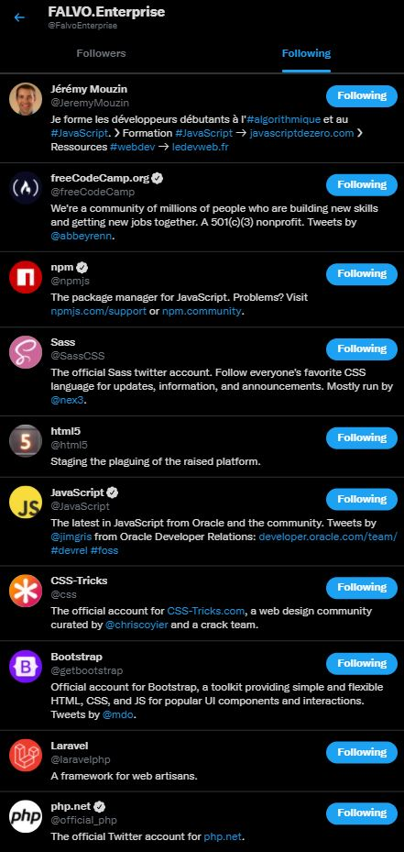
01. TWITTER :
“ Le réseau le plus recommandé pour faire une veille informationnelle ”
Je follow très peu de youtubeur, mise à part certain, qui sont réellement axé sur l’information, et pas le spam. Avant tous, je me focalise sur les technologies ciblé a ceux de la formation, mais aussi d’autre qui on un fort potentiel d’avenir sur le long therme.
Twitter
Simple
& Efficace

Slide 5

02. LINKEDIN :
Le “Facebook” de l’emploi, et information.
Je l’utilise essentiellement pour en faire une belle présentation, lors de mes futurs recherche d’emploi. Concernant la veille, je l’utilise très peu, car moins utilisé dans ce contexte.

Slide 6
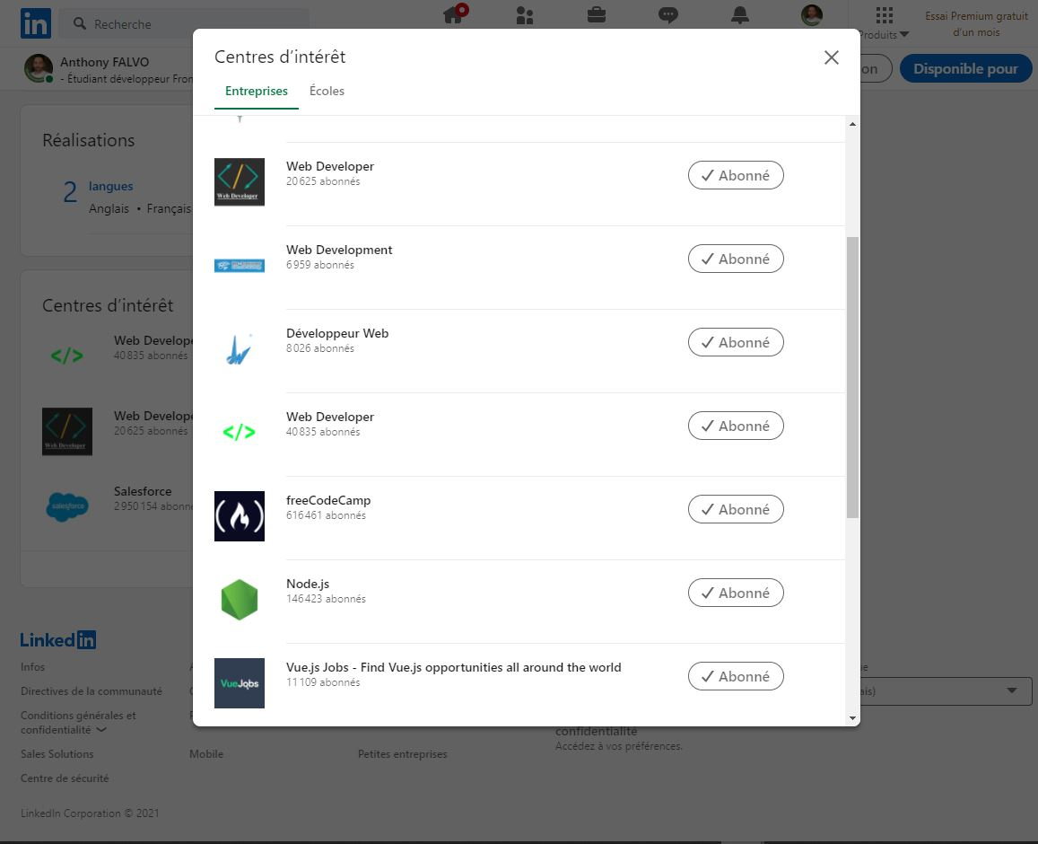
Le “FACEBOOK” de L’emploi
» Emploi :
Facilite la connection entre ENTREPRISE => PARTICULIER
» Connectivité :
Permet d’être directement en contact avec d’autre développeur et ou entreprise
» Veille informationnelle :
Un outil de veille permettant d’être renseigner directement sur les LKN des entreprise technologique.
02. LINKEDIN :

Slide 7

La plus grande source d’information du WEB
03. YOUTUBE :
1 460 000 000 000
VIDEOS / AN

Slide 8
03. YOUTUBE :
TOP SELECTION :
LiveCode :
Information / Tutoriel Développement WEB
Sébastien Imbert :
Information / Tutoriel Développement WEB
From Scratch :
Ma permis de pallié certaines lacune en JS Source d’information / Tutoriel Développement WEB
Grafikart :
Ma plus grande source d’information / Tutoriel Développement WEB

Slide 9

04. FACEBOOK :
Les différents groupes :

Slide 10
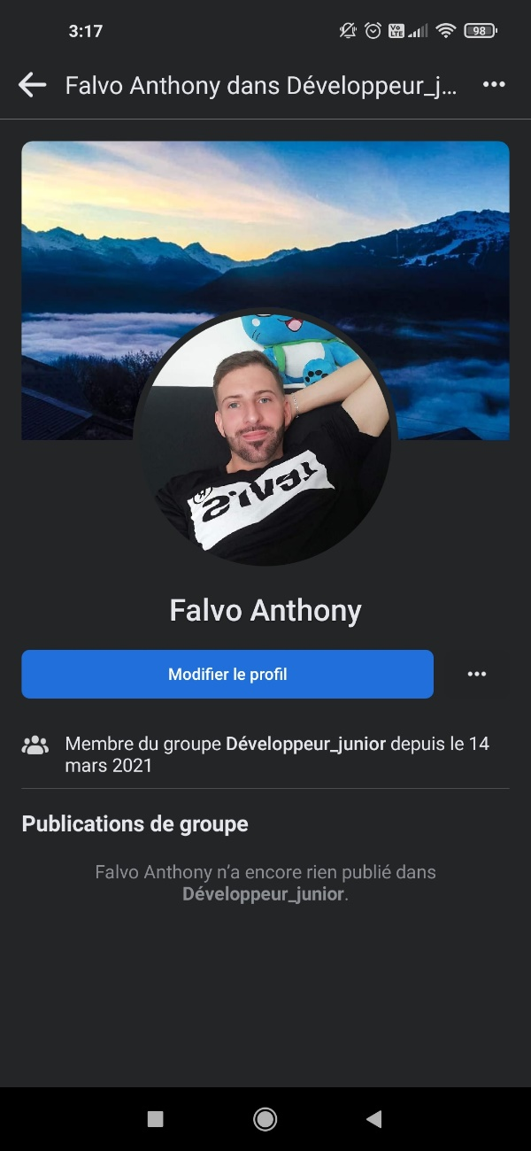
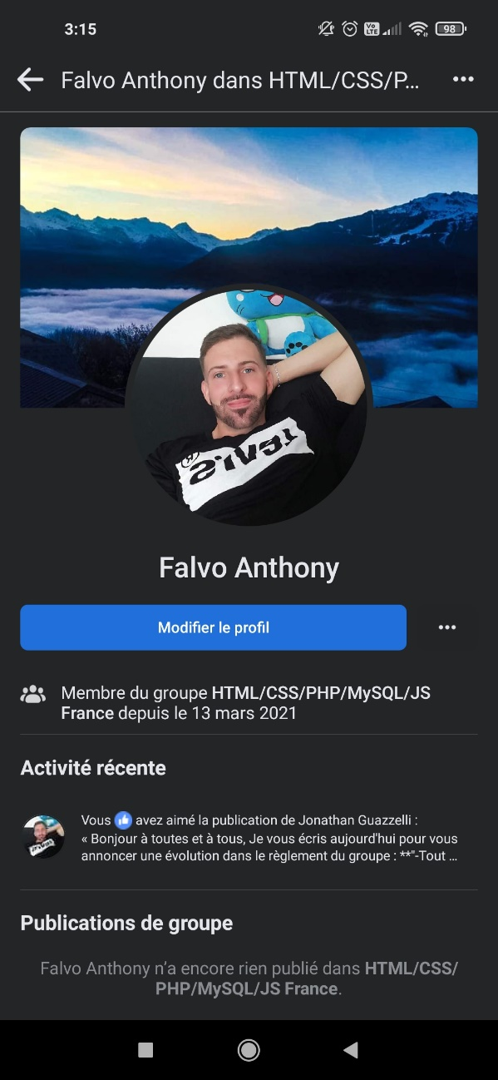
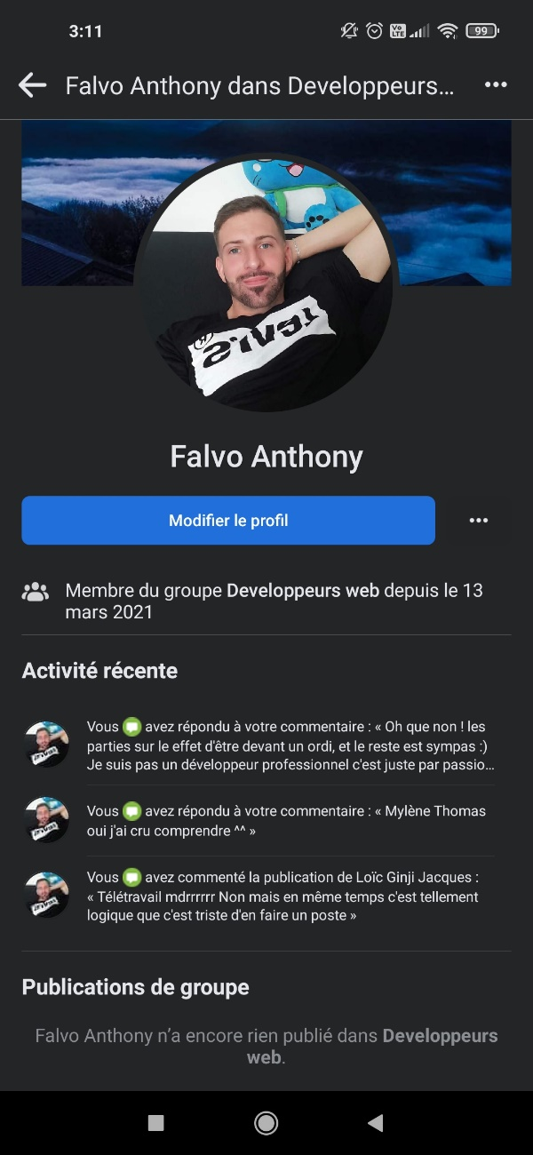
F A C E B O O K
04.
GROUPE 01 :
GROUPE 02 :
GROUPE 03 :
Tout les groupes, ne sont pas sur les photos, il s’agit uniquement de trois exemples.
Déjà abonné depuis plusieurs mois.
Sources riche en information, déblocage en matière de code, et divertissement .

Slide 11
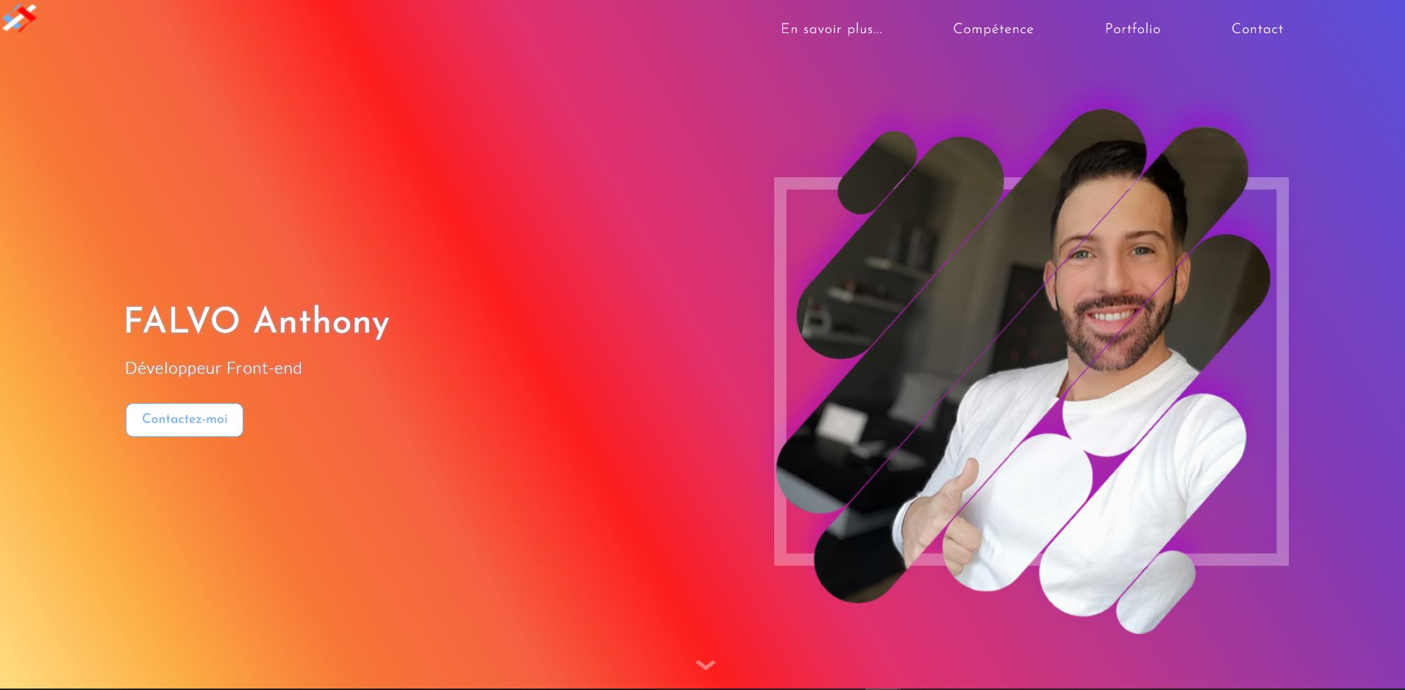
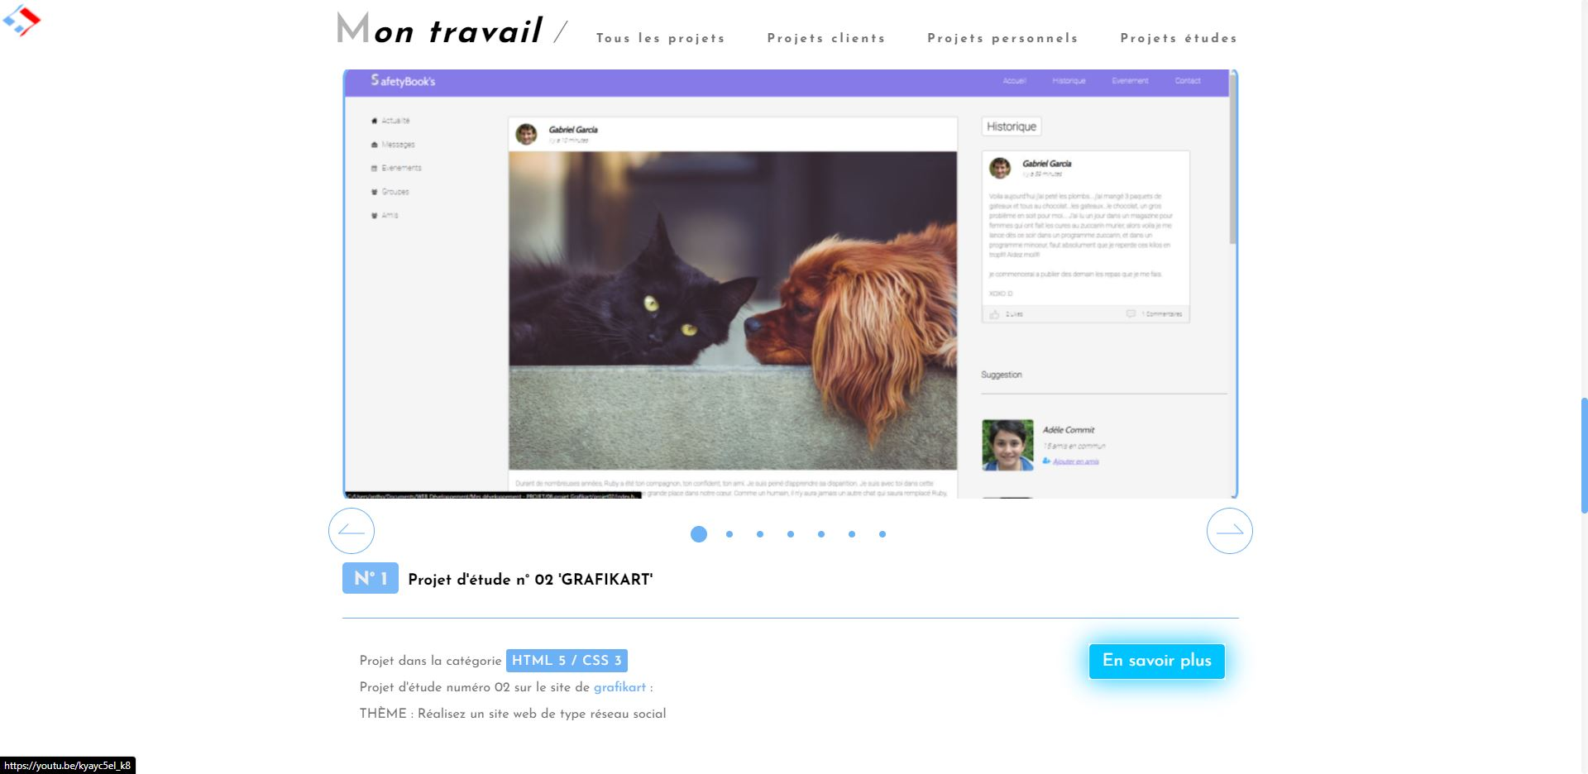
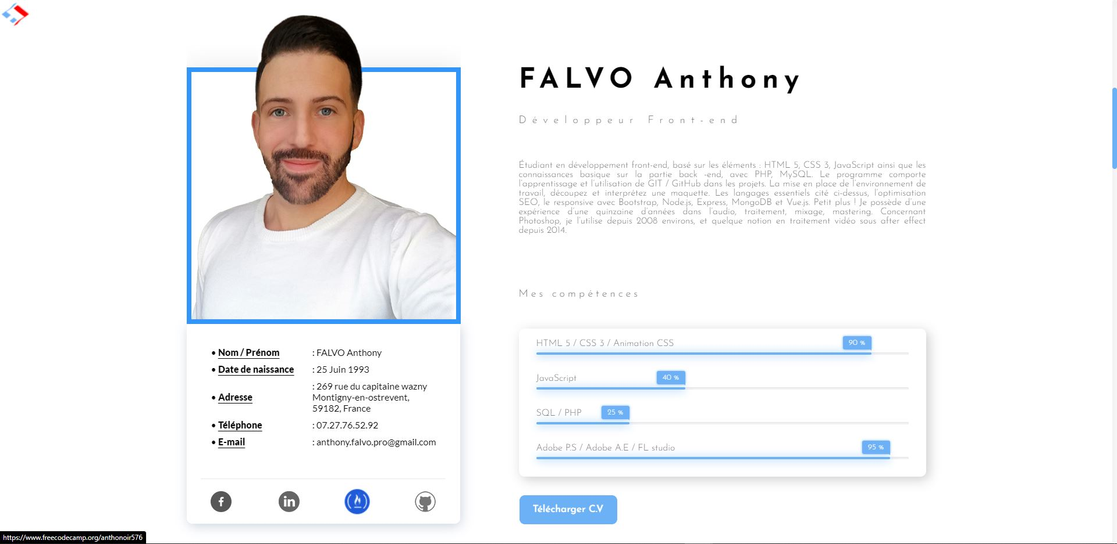
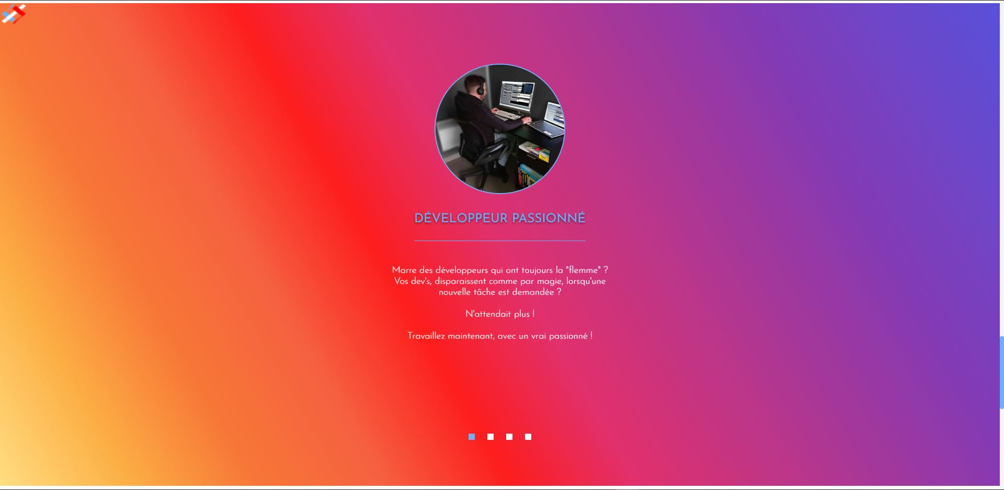
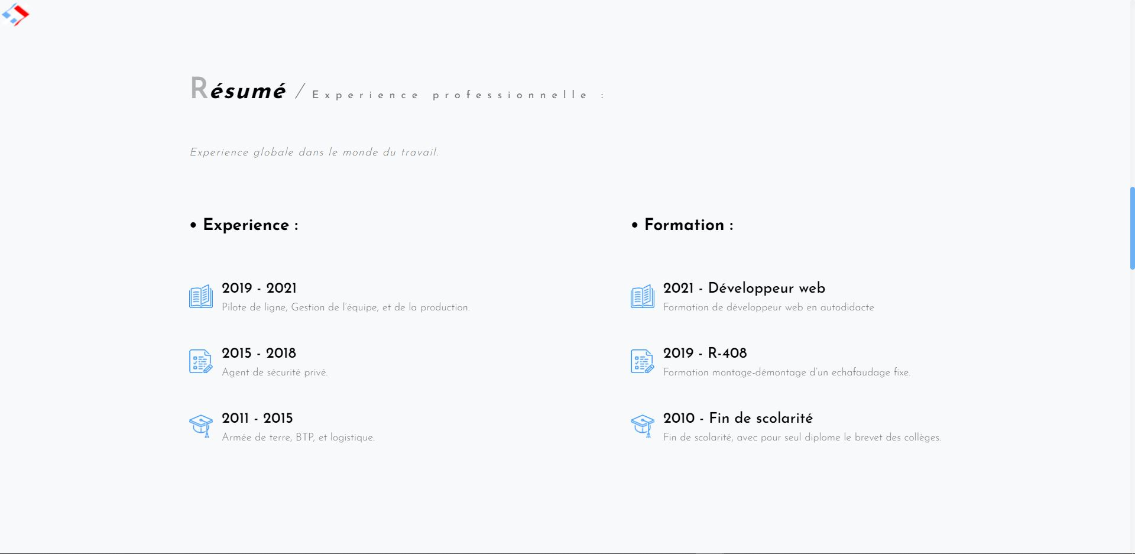
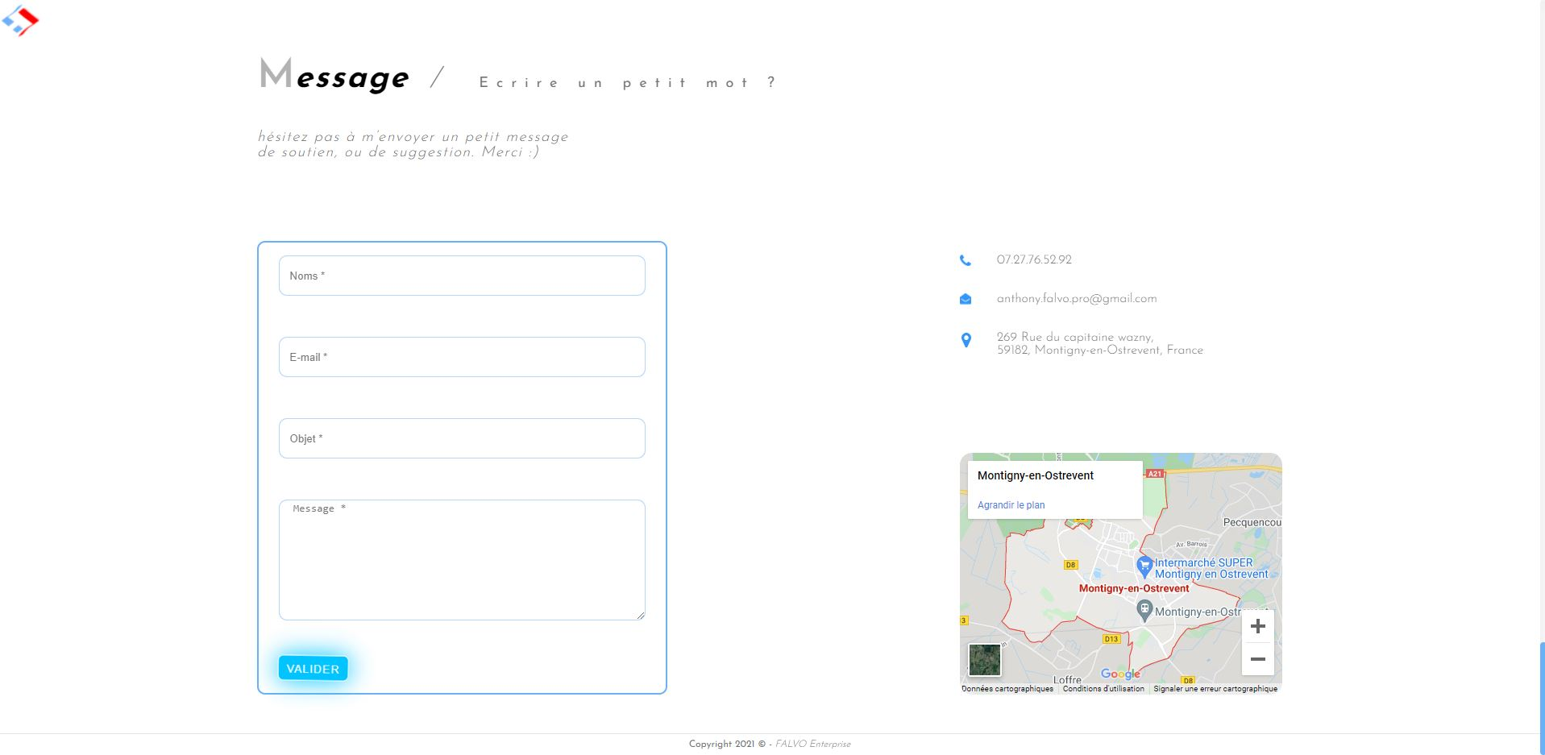
05. BONUS :
Une dès sources, les plus riches en information celon moi, reste le youtubeur grafikart, recent il nous a fait decouvrir les nouveautés sur github, copilot, ces points fort, ces points faibles. Ainsi que toutes les sources directement utilisé via twitter, sur les pages des développeurs de framework, techno, ETC.
Je complète avec l’utilisation de google discover, qui permet d’avoir certaine recherché pertinentes, même si elle n’est pas totalement optimisé encore.

